Slide 1
Array Indexed Arrays

Slide 2
Indexed Arrays คืออะไร ?
อาเรย์ที่เก็บข้อมูลหลายๆ ตัวไว้ในที่เดียวกัน
แล้วใช้ตัวเลข (index) เป็นตัวชี้ตำแหน่งของค่าในอาเรย์แต่ละตัว
โดยค่า index จะเริ่มต้นจาก 0 แล้วเพิ่มขึ้นทีละ 1 ต่อไปเรื่อย ๆ ตามลำดับ

Slide 3
วิธีการสร้าง Indexed Arrays

Slide 4
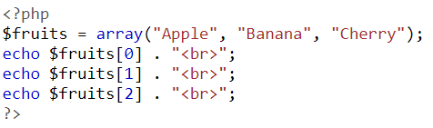
Syntax :
วิธีที่ 1: ใช้ฟังก์ชัน array()
$ชื่ออาเรย์ = array(ค่าที่ 1, ค่าที่ 2, ค่าที่ 3)
ตัวอย่างโค้ด
output :
Apple
Banana
Cherry

Slide 5
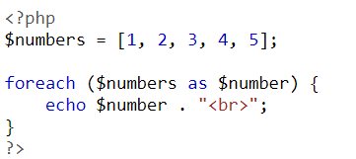
Syntax :
วิธีที่ 2: ใช้เครื่องหมาย [ ]
$ชื่ออาเรย์ = [ค่าที่ 1, ค่าที่ 2, ค่าที่ 3]
ตัวอย่างโค้ด
output :
1
2
3
4
5

Slide 6
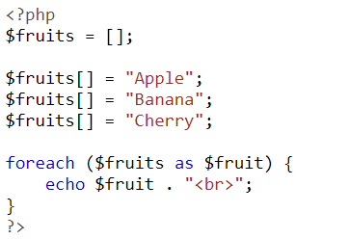
Syntax :
วิธีที่ 3: เพิ่มค่าทีละตัว
$ชื่ออาเรย์ = [ ]
// เพิ่มค่าทีละตัวเข้าไปในอาเรย์
$ชื่ออาเรย์[] = “ค่าที่ 1”;
$ชื่ออาเรย์[] = “ค่าที่ 2”;
ตัวอย่างโค้ด
output :
Apple
Banana
Cherry

Slide 7
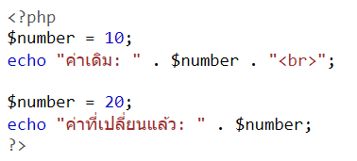
Syntax :
Change Value (การเปลี่ยนค่า)
<?php
$number = ค่าเดิม ; echo "ค่าเดิม: " . $number;
$number = ค่าที่เปลี่ยนแล้ว; echo "ค่าที่เปลี่ยนแล้ว: " . $number;
?>
ตัวอย่างโค้ด
output :
ค่าเดิม: 10
ค่าที่เปลี่ยนแล้ว: 20

Slide 8
เปรียบเทียบกับภาษา PHP/Java/C/Python
ภาษา PHP :
อาร์เรย์มีการจัดการแบบ Dynamic ไม่จำเป็นต้องประกาศขนาดล่วงหน้า
สามารถเพิ่มหรือลดข้อมูลในอาร์เรย์ได้อย่างยืดหยุ่น
ภาษา Java :
อาร์เรย์มีขนาดคงที่เมื่อสร้างขึ้น และชนิดข้อมูลต้องกำหนดไว้ชัดเจนตั้งแต่เริ่มต้น
ไม่สามารถเพิ่มหรือลดขนาดได้ภายหลัง
ภาษา C :
ต้องประกาศขนาดของอาร์เรย์ล่วงหน้าและชนิดข้อมูลก็ต้องชัดเจน
ไม่สามารถเปลี่ยนชนิดข้อมูลได้หลังจากประกาศ
ภาษา Python :
อาร์เรย์ถูกแทนที่ด้วยโครงสร้างข้อมูลที่เรียกว่า List ซึ่งมีความยืดหยุ่นสูง
สามารถเพิ่ม ลด หรือเปลี่ยนแปลงขนาดได้ตลอดเวลา โดยไม่ต้องกำหนดชนิดข้อมูล

Slide 9
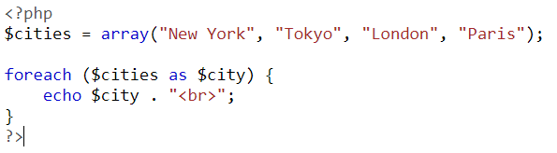

เปรียบเทียบกับภาษา PHP/Java/C/Python
ภาษา PHP
output :
Foreach ใช้วนลูป
สมาชิกทั้งหมดในอาเรย์ $cities ในแต่ละครั้งของลูป ค่าสมาชิกปัจจุบันจะถูกเก็บไว้ในตัวแปร $city

Slide 10
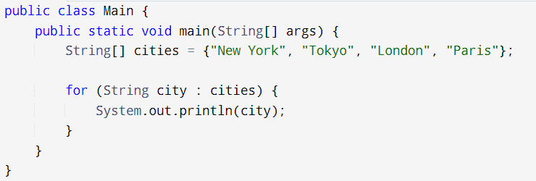
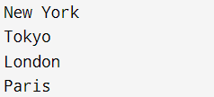
เปรียบเทียบกับภาษา PHP/Java/C/Python
ภาษา Java
output :
การวนลูป for-each ใช้วนผ่านสมาชิกในอาเรย์ cities แต่ละครั้งที่วนลูป ตัวแปร city จะถูกกำหนดเป็นค่าของสมาชิกปัจจุบัน

Slide 11
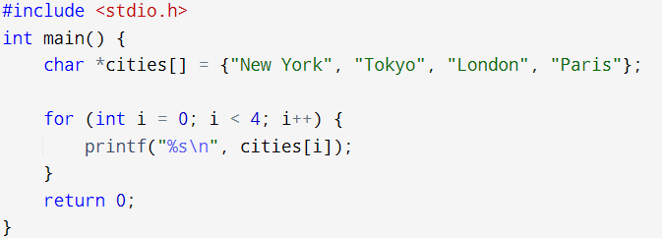
เปรียบเทียบกับภาษา PHP/Java/C/Python
ภาษา C
ส่งค่ากลับ 0
โปรแกรมทำงานสำเร็จ
สร้างอาเรย์ชื่อ cities ซึ่งเก็บ
พอยน์เตอร์ไปยังสตริง โดยสมาชิกในอาเรย์นี้ประกอบด้วยชื่อเมืองจำนวน 4 เมือง
output :

Slide 12
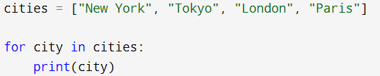
เปรียบเทียบกับภาษา PHP/Java/C/Python
ภาษา Python
output :

Slide 13
สรุปการเปรียบเทียบกับภาษา PHP/Java/C/Python
ภาษา | การประกาศอาร์เรย์ | ขนาดอาร์เรย์ | ชนิดข้อมูล
PHP | ใช้ array() หรือ [ ] | ยืดหยุ่น (ไม่ต้องกำหนดขนาด) | ไม่ต้องประกาศล่วงหน้า
Java | ใช้ { } | ขนาดคงที่ | ต้องประกาศชนิดข้อมูล
C | ใช้ { } | ขนาดคงที่ | ต้องประกาศชนิดข้อมูล
Python | ใช้ [ ] (List) | ยืดหยุ่น (ขยายได้) | ไม่ต้องประกาศชนิดข้อมูล

Slide 14
THANK YOU

